Slide 2
Seminario web
La evaluación electrónica del PAI:
efectos y experiencias de los colegios

Slide 3

Eleonore Kromhout
Responsable del seminario web
Responsable sénior de desarrollo y logística de la evaluación del PAI, Bachillerato Internacional
Como responsable sénior de desarrollo y logística de la evaluación, Eleonore Kromhout dirige el equipo de expertos del IB encargado de ofrecer evaluaciones del PAI en formato digital y con contenido multimedia.
Notes:
Bienvenidos y gracias por responder a la encuesta del año pasado.

Slide 4
La evaluación electrónica del PAI
Estadísticas y cifras de 2018
Notes:
La evaluación electrónica del PAI correspondiente a la convocatoria de mayo se celebró por tercera vez en 2018 desde su lanzamiento en 2016. Asimismo, el IB también ha convocado por tercera vez la evaluación electrónica de noviembre. No obstante, la convocatoria de mayo nos proporciona información más analizable dado el mayor número de alumnos que participan en ella.

Slide 5




Participación en la evaluación electrónica del PAI en mayo de 2018
Notes:
Participaron un total de 775 colegios de 98 países diferentes; de entre ellos, 200 matricularon a alumnos en la carpeta electrónica o en los exámenes en pantalla de 38 asignaturas. No todos los colegios del PAI imparten el quinto curso.
El 53 % de los certificados del PAI concedidos en mayo de 2018 fueron bilingües, lo que confirma que los alumnos del programa son buenos comunicadores multilingües con mentalidad internacional. Si sus colegios están interesados en ver más estadísticas sobre las convocatorias de evaluación electrónica, vayan a la sección de implementación de los recursos del PAI en el Centro de recursos para los programas y consulten los boletines estadísticos. También pueden encontrarlos en el sitio web público.

Slide 6
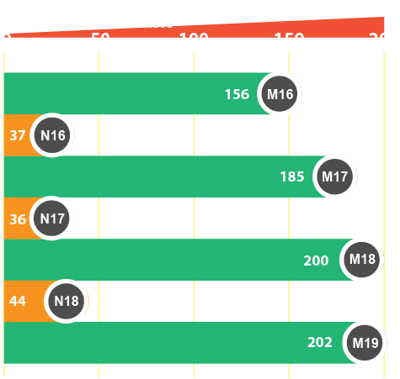
Aumento de la participación de los colegios
Notes:
Ambas convocatorias demuestran un crecimiento constante, lo que es alentador. Estas cifras reflejan únicamente aquellos colegios que matriculan a alumnos en las evaluaciones de las carpetas electrónicas o en pantalla, pero no incluyen a los que matriculan a alumnos en el Proyecto Personal.

Slide 7

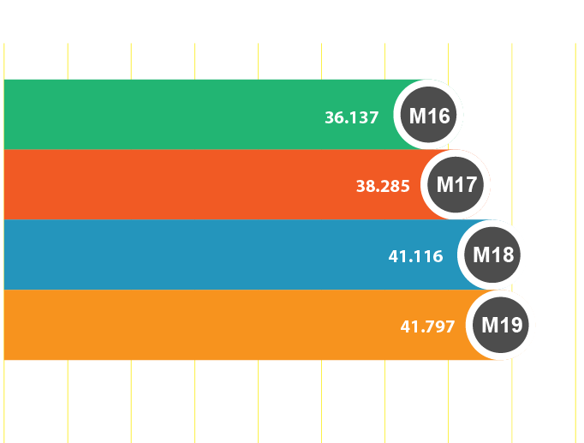
Matriculación en los exámenes en pantalla
Notes:
Aquí también se puede ver el crecimiento constante de los alumnos que se presentan a las evaluaciones en pantalla. Cada vez hay más colegios que se van poco a poco adentrando en el proceso.

Slide 8
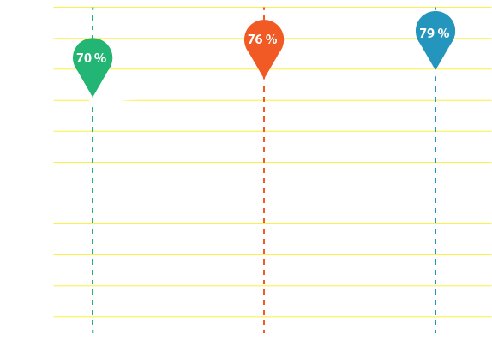
Porcentaje de correspondencia ente las calificaciones previstas por los colegios y los resultados de los alumnos
Notes:
Desde 2016, los colegios han mejorado en un impresionante 80 % la correspondencia entre sus calificaciones previstas y los resultados reales que han obtenido sus alumnos. Esto demuestra que los profesores pueden relacionar lo que sucede en sus aulas con lo que ocurre en las evaluaciones en pantalla. Es fantástico observar este efecto positivo y espero que siga siendo así en el futuro.

Slide 9
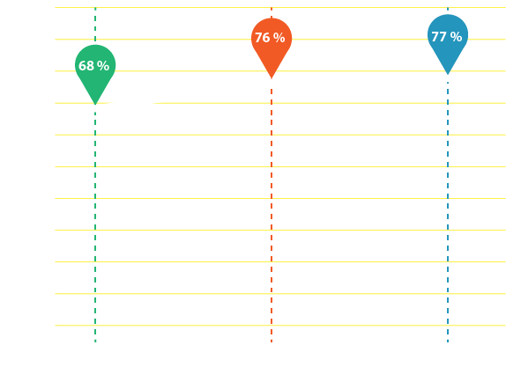
Número de alumnos de la evaluación electrónica del PAI que obtuvieron una calificación de 3 o superior
Notes:
Otro impresionante aumento del 10 % desde la introducción de las evaluaciones electrónicas del PAI. Esta tendencia ascendente se estabilizará si el PAI sigue los pasos del PD. Depende de la estabilidad del grupo: la posible fluctuación del grupo puede influir en el porcentaje de aprobados.

Slide 10


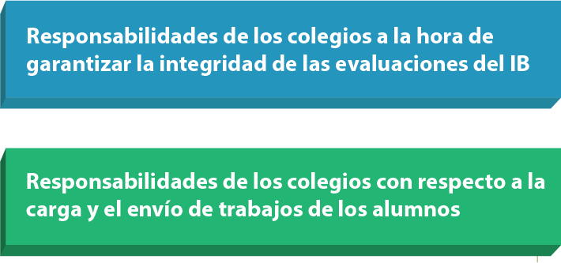
Prepararse para preparar
Notes:
Espero que la mayoría de los que están aquí lo estén porque les interesa el proceso de matriculación de alumnos. Para los que ya realizan esta tarea, sepan que pueden influir en que los alumnos tengan o no un buen desempeño.
El IB ha publicado dos políticas que deben conocer. La primera aborda la integridad académica y ofrece a los colegios ayuda para tratar el plagio, la colusión y otras conductas improcedentes.
La segunda brinda directrices sobre la cantidad de trabajo de los alumnos que debe cargarse y enviarse. El portal de trabajos en formato electrónico permite cargar otros materiales para facilitar las diferentes maneras en las que los alumnos pueden presentar su trabajo. Esto es sobre todo habitual con el Proyecto Personal, aunque en ocasiones los colegios consideran que la funcionalidad está ahí para presentar más trabajo de los alumnos. Tengan en cuenta que los examinadores no corrigen lo que supera los límites especificados, por lo tanto, lean esta guía para asegurarse de que cumplen con ellos. Pueden encontrar información al respecto en el apartado de “Procesos y procedimientos de la evaluación electrónica” de la sección de implementación del PAI del Centro de recursos para los programas.

Slide 11



Los premios International
e-Assessment Awards
Mejor uso de la evaluación sumativa
Grandes elogios en la categoría “Mejor proyecto transformador”
Notes:
2018 ha sido un buen año para las evaluaciones electrónicas del PAI: los exámenes en pantalla recibieron dos premios y una mención especial. Hemos recibido el premio al “Mejor uso de la evaluación sumativa” en los premios de evaluación electrónica de Londres (Reino Unido) y el premio a la “Mejor solución de evaluación” en Udaipur (India). Es maravilloso recibir este reconocimiento externo de otros expertos en el ámbito de la evaluación electrónica y de la educación.

Slide 12
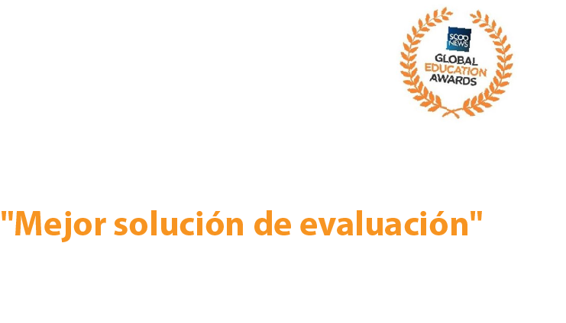
Notes:
2018 ha sido un buen año para las evaluaciones electrónicas del PAI: los exámenes en pantalla recibieron dos premios y una mención especial. Hemos recibido el premio al “Mejor uso de la evaluación sumativa” en los premios de evaluación electrónica de Londres (Reino Unido) y el premio a la “Mejor solución de evaluación” en Udaipur (India). Es maravilloso recibir este reconocimiento externo de otros expertos en el ámbito de la evaluación electrónica y de la educación.

Slide 13
Comentarios de las partes interesadas sobre la evaluación electrónica del PAI
Resultados de la encuesta para colegios
tras la convocatoria de mayo de 2018
Notes:
Cuando se hubo completado la convocatoria de exámenes de mayo de 2018, el IB envió una encuesta a 95 de los 200 colegios para evitar la “fatiga del encuestado”. El departamento de investigación considera que la tasa de respuesta es fiable y, por tanto, los resultados son representativos de los 200 colegios.

Slide 14

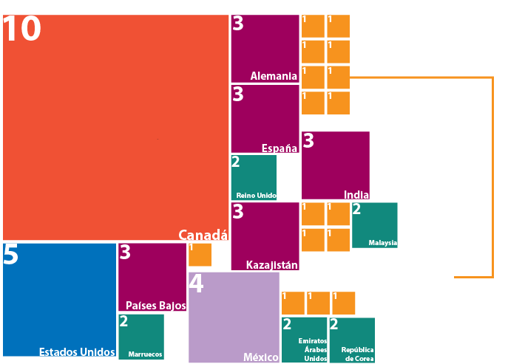
Ubicación de los participantes en la encuesta de mayo de 2018 del PAI en todo el mundo
Notes:
Los encuestados trabajan en colegios de todo el mundo que imparten el PAI. La tasa de respuesta fue elevada en Canadá, lo que refleja que el país tiene una alta tasa de participación de alumnos en las evaluaciones electrónicas del programa.

Slide 15
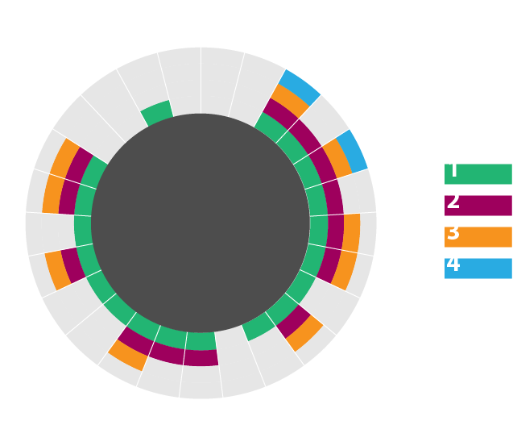
Número de años que los colegios llevan ofreciendo el PAI
Notes:
Tanto colegios con una dilatada experiencia con el programa como otros recientemente autorizados para ofrecer el PAI participaron en las evaluaciones electrónicas.

Slide 16
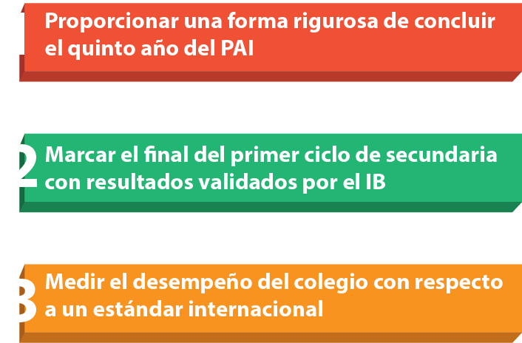
Según los colegios, las tres razones principales de ofrecer la evaluación electrónica del PAI fueron:
Notes:
La Dra. Heidi Hayes Jacobs, oradora principal de la Conferencia global del IB en Viena de 2018, plasmó la educación en una línea, desde la óptica tradicional a la contemporánea. A partir de esta idea, les invito a que reflexionen sobre sus contextos escolares. ¿Sus colegios ofrecen valores tradicionales, contemporáneos o una mezcla de los dos? No se emiten juicios de valor, simplemente se proporciona una explicación de cómo se ven las evaluaciones electrónicas y qué valor pueden tener para su colegio y sus alumnos.

Slide 17
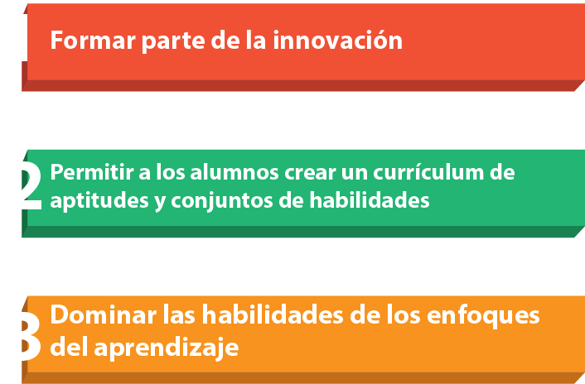
Según los colegios, las tres ventajas principales de participar en la evaluación electrónica del PAI fueron:
Notes:
La Dra. Heidi Hayes Jacobs, oradora principal de la Conferencia global del IB en Viena de 2018, plasmó la educación en una línea, desde la óptica tradicional a la contemporánea. A partir de esta idea, les invito a que reflexionen sobre sus contextos escolares. ¿Sus colegios ofrecen valores tradicionales, contemporáneos o una mezcla de los dos? No se emiten juicios de valor, simplemente se proporciona una explicación de cómo se ven las evaluaciones electrónicas y qué valor pueden tener para su colegio y sus alumnos.

Slide 18
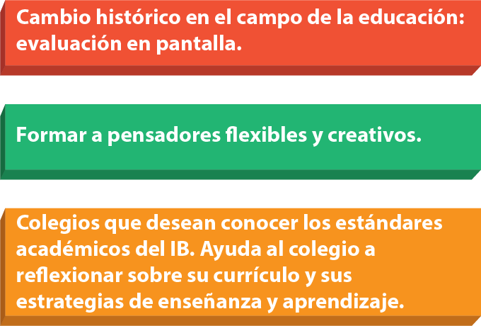
Las tres motivaciones principales para que los colegios impartan el PAI
Notes:
La Dra. Heidi Hayes Jacobs, oradora principal de la Conferencia global del IB en Viena de 2018, plasmó la educación en una línea, desde la óptica tradicional a la contemporánea. A partir de esta idea, les invito a que reflexionen sobre sus contextos escolares. ¿Sus colegios ofrecen valores tradicionales, contemporáneos o una mezcla de los dos? No se emiten juicios de valor, simplemente se proporciona una explicación de cómo se ven las evaluaciones electrónicas y qué valor pueden tener para su colegio y sus alumnos.

Slide 19

Continuarán
No continuarán
Intención de los colegios de seguir ofreciendo la evaluación electrónica del PAI
Notes:
La inmensa mayoría de los encuestados seguirá ofreciendo las evaluaciones electrónicas del PAI, excepto tres que no lo harán. Dos colegios han renunciado por cuestiones de reconocimiento, puesto que pertenecen a un país cuya lengua no ofrecemos en Lengua y Literatura y, por tanto, sus alumnos no pueden obtener un certificado. Como los requisitos gubernamentales de dichos países exigen que se otorgue un certificado al finalizar el primer ciclo de secundaria, estos dos colegios han optado por salir hasta que ofrezcamos su lengua. El tercero es un colegio que imparte el PD a cuyo personal le está costando hacer la transición al PAI y, hasta que no lo haga correctamente, consideran que no es justo para los alumnos matricularlos en las evaluaciones electrónicas.

Slide 20

El tamaño de los grupos de alumnos matriculados en el PAI para la convocatoria de mayo de 2018 varió entre...
Notes:
Como el contexto es diferente en cada colegio, la carga del coordinador del PAI para realizar las labores de matriculación y administración pueden variar considerablemente. Por lo que respecta al desarrollo profesional, existe una diferencia notable cuando se cuenta con 14 docentes a cuando son 76. Imagínense estandarizar el Proyecto Personal con 76 profesores, lo que es una realidad para muchos de nuestros colegios.

Slide 21
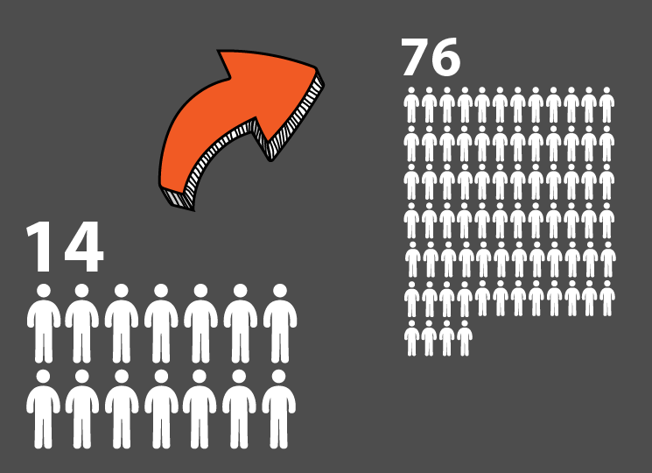
Número de profesores que imparten el PAI a alumnos de quinto año
Notes:
Como el contexto es diferente en cada colegio, la carga del coordinador del PAI para realizar las labores de matriculación y administración pueden variar considerablemente. Por lo que respecta al desarrollo profesional, existe una diferencia notable cuando se cuenta con 14 docentes a cuando son 76. Imagínense estandarizar el Proyecto Personal con 76 profesores, lo que es una realidad para muchos de nuestros colegios.

Slide 22

Utilidad del paquete de familiarización para preparar a los alumnos para la evaluación electrónica
Notes:
Se recomienda encarecidamente que los alumnos utilicen esta herramienta. Pueden experimentar con la función de arrastrar y soltar, las herramientas de dibujo, capturando respuestas de la calculadora, etc. Está disponible en el Centro de recursos para los programas. Cada convocatoria cuenta con las últimas novedades en tecnología.

Slide 23
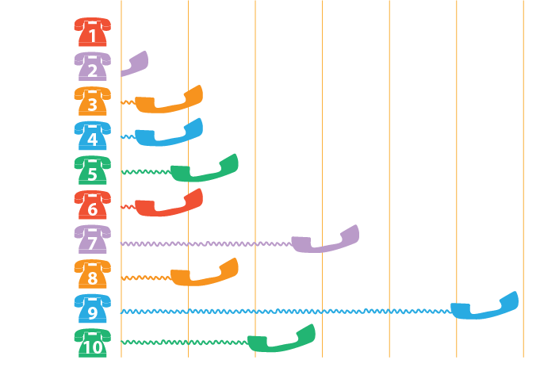
Experiencia con los servicios de atención al cliente de “El IB responde”
Notes:
Durante las evaluaciones en pantalla, el servicio está disponible las 24 horas del día, los siete días de la semana. “El IB responde” clasificará el problema y, cuando se trate un asunto que deba abordar el equipo de asistencia técnica, desviará la llamada a dicho equipo.
Los usuarios afirman recibir un servicio de calidad. Algunos colegios no han necesitado ningún tipo de ayuda. En la convocatoria de mayo de 2018, se experimentaron problemas en Historia con videos que tardaban en cargarse, lo cual hemos anotado para corregirlo. En la convocatoria de noviembre de 2018 no se notificó ningún problema técnico.

Slide 24
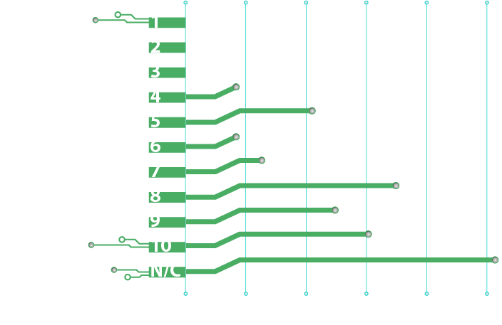
Experiencia con el servicio de asistencia técnica del PAI
Notes:
Durante las evaluaciones en pantalla, el servicio está disponible las 24 horas del día, los siete días de la semana. “El IB responde” clasificará el problema y, cuando se trate un asunto que deba abordar el equipo de asistencia técnica, desviará la llamada a dicho equipo.
Los usuarios afirman recibir un servicio de calidad. Algunos colegios no han necesitado ningún tipo de ayuda. En la convocatoria de mayo de 2018, se experimentaron problemas en Historia con videos que tardaban en cargarse, lo cual hemos anotado para corregirlo. En la convocatoria de noviembre de 2018 no se notificó ningún problema técnico.

Slide 25
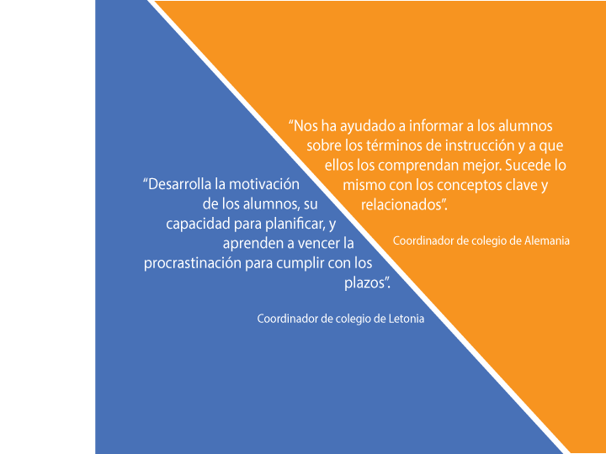
¿Cómo afecta la evaluación electrónica del PAI a la enseñanza y el aprendizaje en su colegio?
Notes:
En estos dos ejemplos, los colegios observaron un desarrollo en las habilidades de los enfoques del aprendizaje y un refuerzo de los elementos necesarios para la enseñanza y el aprendizaje adecuados basados en la indagación conceptual del PAI. Además, notaron una mejora en la reflexión de los alumnos, la planificación vertical del currículo por parte de los profesores, la visibilidad del PAI en la enseñanza diaria, la planificación colaborativa entre los profesores, la correspondencia entre el currículo enseñado y el escrito, y una mejor comprensión de los contextos globales por parte de los alumnos.

Slide 26
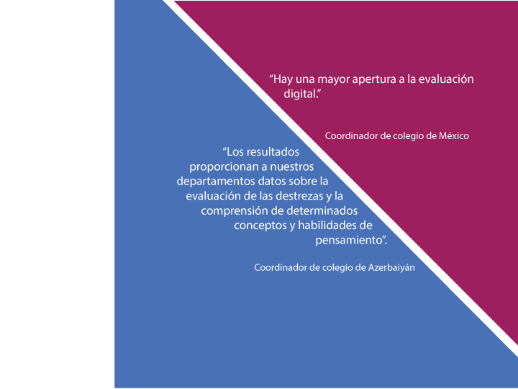
¿Cómo afecta la evaluación electrónica del PAI a las prácticas de evaluación en el aula?
Notes:
El comentario de México demuestra que la evaluación digital se está normalizando, y el colegio de Azerbaiyán pone énfasis en la evaluación de habilidades, conceptos y pensamiento, más que en la memorización de conocimientos. También se mencionaron la interpretación de los criterios de evaluación, y el uso de planes de unidad parcialmente completados y evaluaciones en pantalla como modelos para evaluar a los alumnos. Otro comentario puso de relieve la importancia de la evaluación en contexto, es decir, asegurarse de que la evaluación se relaciona naturalmente con lo que se enseña y se aprende.

Slide 27
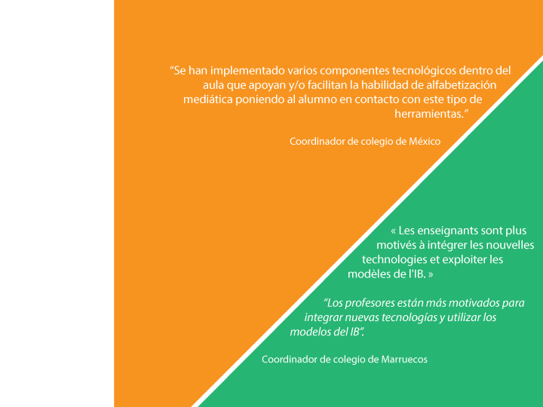
¿Cómo afecta la evaluación electrónica del PAI al uso de la tecnología en el aula?
Notes:
En este caso, resulta interesante el énfasis de la alfabetización mediática, que destaca la necesidad de las habilidades de los enfoques del aprendizaje en las distintas asignaturas cuando se trabaja en un entorno digital. El segundo comentario muestra el entusiasmo generado por el enfoque innovador. Por lo que respecta a las herramientas digitales de aprendizaje, un colegio de Azerbaiyán y otro de Malasia indicaron la importancia de que los alumnos se sientan cómodos en los entornos digitales para que no desvíen su atención al uso de la plataforma, sino que la centren en su aprendizaje. De este modo los profesores también conocen y utilizan mejor el entorno digital.

Slide 28
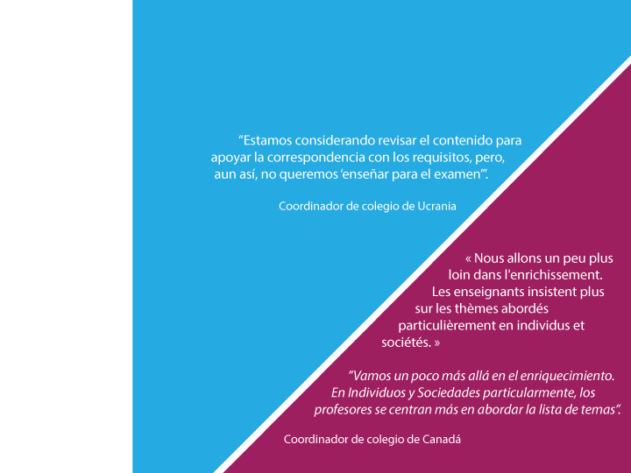
¿Cómo afecta la evaluación electrónica del PAI al contenido impartido en el aula?
Notes:
Incluí la pregunta en la encuesta porque necesitaba saber realmente si los colegios solo se estaban centrando en la lista de temas del quinto año, que no es la intención del IB, en vez de en cómo debe entenderse la evaluación. Por tanto, me impresionó positivamente el comentario de Ucrania, que lo expresa perfectamente: no enseñan para el examen, sino que facilitan la correspondencia con los requisitos de la evaluación electrónica. Según el colegio canadiense, las evaluaciones electrónicas del PAI enriquecen y ayudan a centrar la atención.

Slide 29
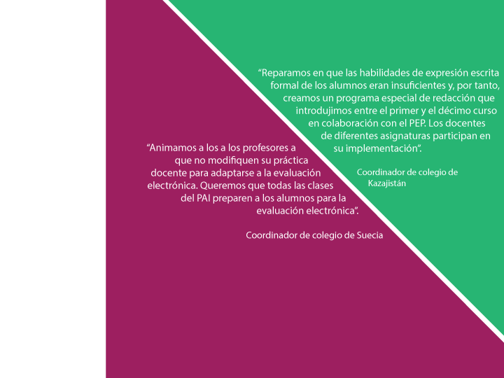
¿Cómo afecta la evaluación electrónica del PAI a la práctica docente a la hora de preparar a los alumnos para la evaluación electrónica del PAI?
Notes:
Otro comentario interesante, en esta ocasión de Suecia, lo aportó un coordinador, quien indicó que todas las lecciones del PAI preparan a los alumnos para las evaluaciones electrónicas. En este sentido, cabe mencionar especialmente al colegio de Kazajistán, que introdujo un programa especial de redacción desde los cursos del PEP en adelante para ayudar a los alumnos con las evaluaciones electrónicas. Fue fabuloso ver que los colegios comprendían que las evaluaciones electrónicas existen para facilitar la enseñanza y el aprendizaje conceptuales y no pueden estudiarse, ya que una buena preparación se consigue con una práctica docente adecuada en el PAI.

Slide 30
Respuestas abiertas de la encuesta
Otras novedades del IB
Notes:
Decidí brindar a los colegios la oportunidad de aportar comentarios en un recuadro de respuesta abierta al final. Las respuestas dadas iban desde el elogio (“son exámenes muy interesantes”) a la crítica positiva que esperaba. Sin conocer las experiencias de los colegios y los alumnos, podemos seguir avanzando, pero ¿cómo podríamos saber si la evaluación ofrece lo que quieren los colegios? Por tanto, me sorprendió muy gratamente que las respuestas abiertas se correspondieran con los desarrollos posteriores que el IB ya conocía, que están relacionados con la ayuda prestada a los alumnos, los profesores y los coordinadores del PAI.

Slide 31

Novedades del IB para ayudar a:
Notes:
Decidí brindar a los colegios la oportunidad de aportar comentarios en un recuadro de respuesta abierta al final. Las respuestas dadas iban desde el elogio (“son exámenes muy interesantes”) a la crítica positiva que esperaba. Sin conocer las experiencias de los colegios y los alumnos, podemos seguir avanzando, pero ¿cómo podríamos saber si la evaluación ofrece lo que quieren los colegios? Por tanto, me sorprendió muy gratamente que las respuestas abiertas se correspondieran con los desarrollos posteriores que el IB ya conocía, que están relacionados con la ayuda prestada a los alumnos, los profesores y los coordinadores del PAI.

Slide 32
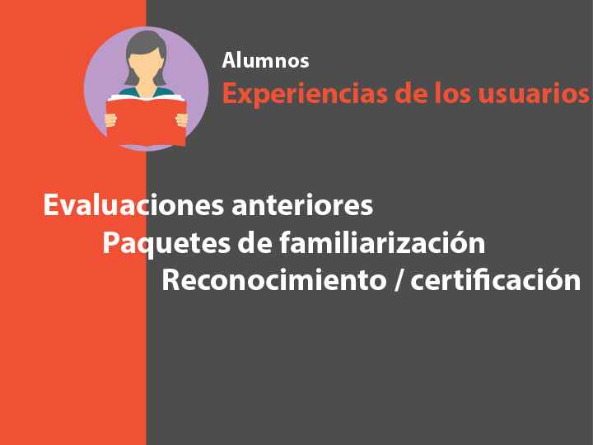
Notes:
A fin de ayudar a los alumnos, los colegios desearían tener mayor acceso a evaluaciones anteriores para realizar simulacros de examen. Se ha puesto a disposición de los colegios la serie completa de exámenes en pantalla de la convocatoria de mayo de 2018 con el objetivo de ayudar a que sus alumnos estén preparados para la convocatoria de mayo de 2019.
Ayudar a los colegios a comprender la importancia del paquete de familiarización y usarlo cada año antes de la convocatoria resulta de gran utilidad, pues el paquete se va actualizando con los avances tecnológicos que deben conocer los alumnos. A los colegios les gustaría que la oferta de lenguas fuera más amplia y hubiera mayor disponibilidad de asignaturas en las tres lenguas de trabajo del IB. Esta es una aspiración que compartimos, si bien debemos asegurar la solidez del desarrollo y de la logística de la evaluación para facilitar este crecimiento. Por lo que respecta al reconocimiento, espero tener noticias pronto sobre los resultados de un estudio de investigación que compara el PAI y el IGCSE, así que estén atentos a las novedades.

Slide 33
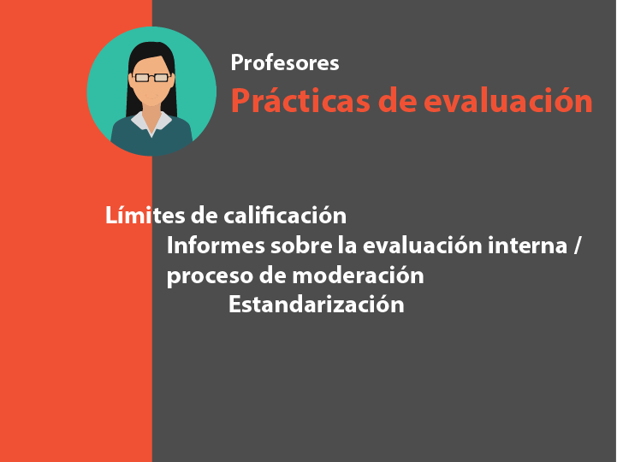
Notes:
Resulta fundamental ayudar a los profesores a comprender las prácticas de evaluación. Las respuestas abiertas dejan claro que el proceso de moderación es confuso para los colegios, así como la diferencia existente entre la estandarización y la moderación internas del colegio antes de enviar las muestras del Proyecto Personal o la carpeta electrónica de los alumnos.
La manera de calificar del IB puede resultar difícil de comprender cuando uno se acaba de introducir en el proceso. En principio, los límites de calificación son los mismos para las carpetas electrónicas y el Proyecto Personal en todas las convocatorias, pero diferentes para los exámenes en pantalla. De este modo, los resultados de los exámenes siguen siendo comparables. Cuando dos hermanos obtienen los mismos resultados, aunque sea en diferentes convocatorias y en diferentes tipos de exámenes, los resultados en sí deben significar lo mismo cada año. En las conferencias globales también se ofrece información sobre la concesión de calificaciones en las convocatorias. En el Centro de recursos para los programas pueden encontrar el documento Principios y prácticas de evaluación del IB: evaluaciones de calidad en la era digital, un recurso muy útil para los que quieran profundizar en el tema.
A los profesores les ha parecido que el informe sobre la evaluación interna de las carpetas electrónicas y el Proyecto Personal es muy diferente a los comentarios que recibían en el pasado. En él se informa sobre aspectos que ha encontrado el examinador durante la moderación; no ofrece orientación adicional sobre el diseño de la evaluación. Estamos estudiándolo, pero por el momento no dispongo de datos concretos. Hay una estupenda infografía disponible sobre el proceso de los exámenes que puede resultar interesante para sus alumnos y padres.

Slide 34
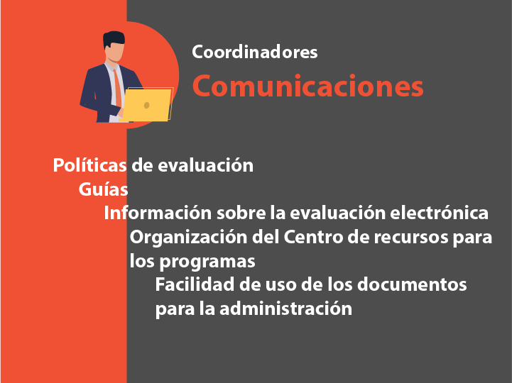
Notes:
El IB intenta comunicarse con los colegios y los coordinadores de la manera más eficiente posible. Además, somos conscientes de que nuestras encuestas y consultas sobrecargan a los coordinadores. Desde la introducción de la evaluación electrónica del PAI, las guías de las asignaturas han incorporado la información al respecto, por lo que ya no es necesaria una guía aparte. Por tanto, entiendo perfectamente la sugerencia de reorganizar el Centro de recursos para los programas, ya que los coordinadores deben consultar diferentes documentos para recabar la información que necesitan. La nueva versión del material de ayuda al coordinador lo reúne todo en un mismo lugar, lo que esperamos que les resulte útil. Seguirá funcionando con hipervínculos, pero es un paso hacia la agrupación lógica de los materiales en un único lugar. Además, hemos añadido en el Centro de recursos para los programas guías rápidas e infografías para que la información sea más accesible.

Slide 35
Evaluación electrónica del PAI y enseñanza y aprendizaje

Slide 36
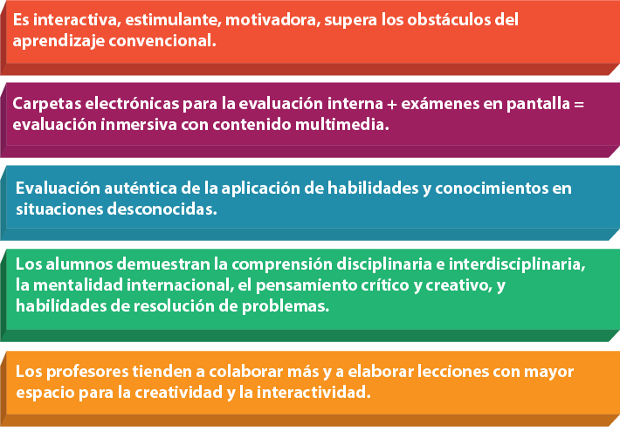
¿Qué se dice acerca de la evaluación electrónica del PAI?
Notes:
Soy consciente de que quizás muchos de ustedes no tengan alumnos para la evaluación electrónica del PAI y que tendrá que pasar un tiempo hasta que se implante en sus colegios. Si es ese su caso, también pueden beneficiarse del efecto positivo que mencioné anteriormente en esta presentación. La página del PAI del Centro de recursos para los programas contiene una gran cantidad de material.

Slide 37
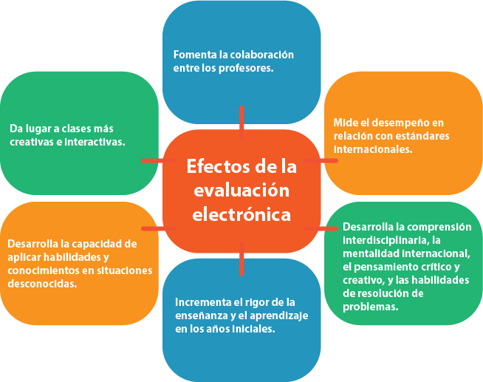
Conectar la evaluación electrónica, el aprendizaje y la enseñanza
Notes:
Soy consciente de que quizás muchos de ustedes no tengan alumnos para la evaluación electrónica del PAI y que tendrá que pasar un tiempo hasta que se implante en sus colegios. Si es ese su caso, también pueden beneficiarse del efecto positivo que mencioné anteriormente en esta presentación. La página del PAI del Centro de recursos para los programas contiene una gran cantidad de material.

Slide 38

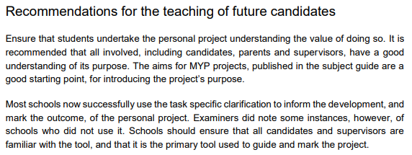
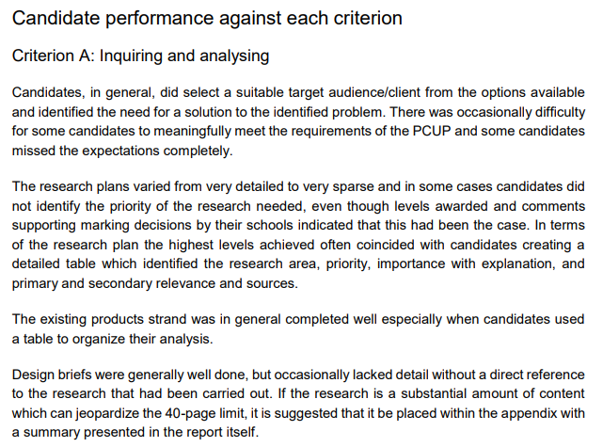
Proyecto Personal, mayo de 2018
Informes
generales de las asignaturas
Diseño, mayo de 2018
Notes:
Los informes generales de las asignaturas los redacta el examinador jefe de la asignatura e informan sobre las tendencias y patrones demostrados por los alumnos que se han presentado a los exámenes. Esto puede ayudar a los colegios a comprender dónde hacer hincapié en su enseñanza y aprendizaje.

Slide 39

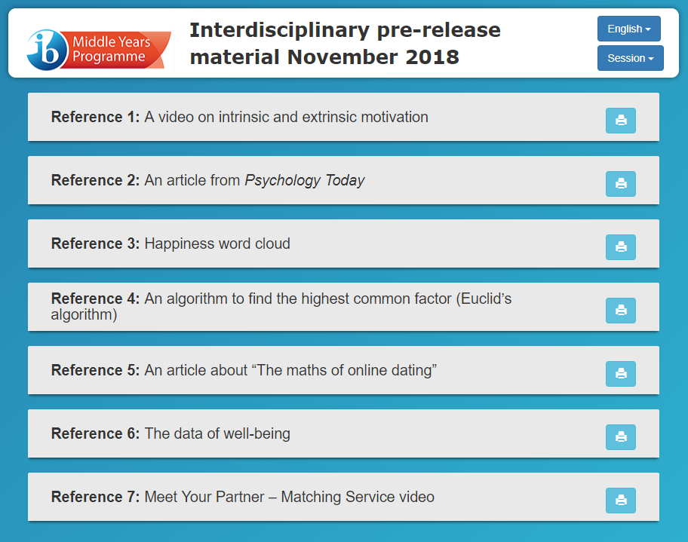
Material de estímulo
Notes:
El material de estímulo para el aprendizaje interdisciplinario puede emplearse para incorporar unidades interdisciplinarias en los primeros años del PAI. Los colegios deben tener como mínimo una unidad interdisciplinaria por año del PAI, así que ¿por qué reinventar la rueda? Aunque estos recursos son para el quinto año del PAI, también ofrecen algunas ideas para los primeros años del programa.

Slide 40
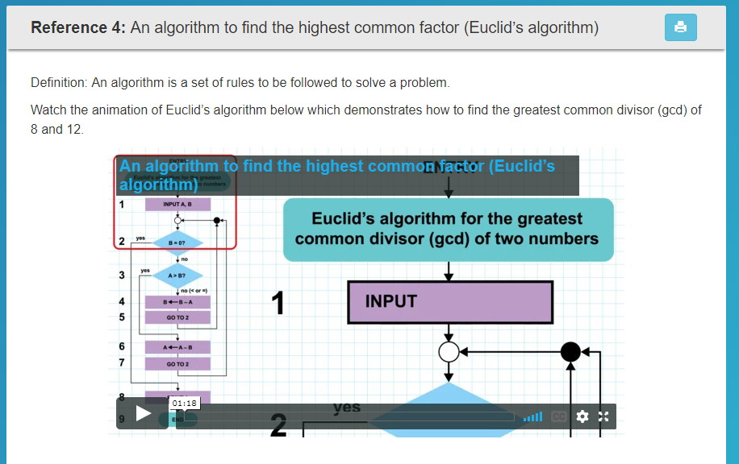
Material de estímulo
Notes:
El material de estímulo para el aprendizaje interdisciplinario puede emplearse para incorporar unidades interdisciplinarias en los primeros años del PAI. Los colegios deben tener como mínimo una unidad interdisciplinaria por año del PAI, así que ¿por qué reinventar la rueda? Aunque estos recursos son para el quinto año del PAI, también ofrecen algunas ideas para los primeros años del programa.

Slide 41
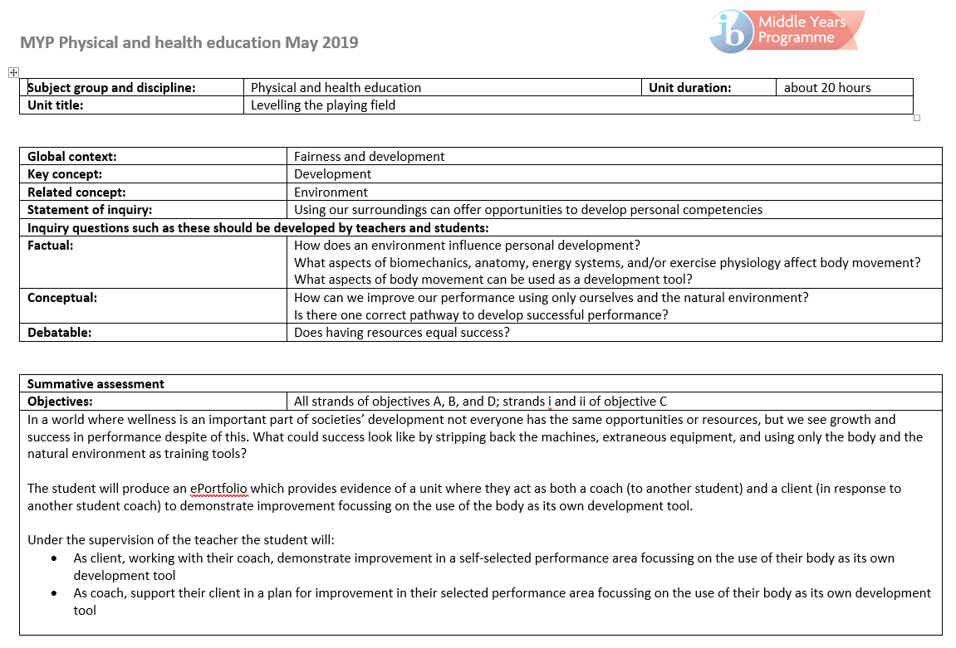
Planificadores de unidades parcialmente completados y evaluaciones electrónicas anteriores
Notes:
Los planes de unidad parcialmente completados y el material de las evaluaciones anteriores ofrecen amplia información sobre los estándares académicos que se esperan al final del quinto año del PAI, por lo que podría ser un buen punto de partida usarlos en un día de desarrollo profesional con su personal para definir una planificación vertical del programa y, por supuesto, también en clase.

Slide 42
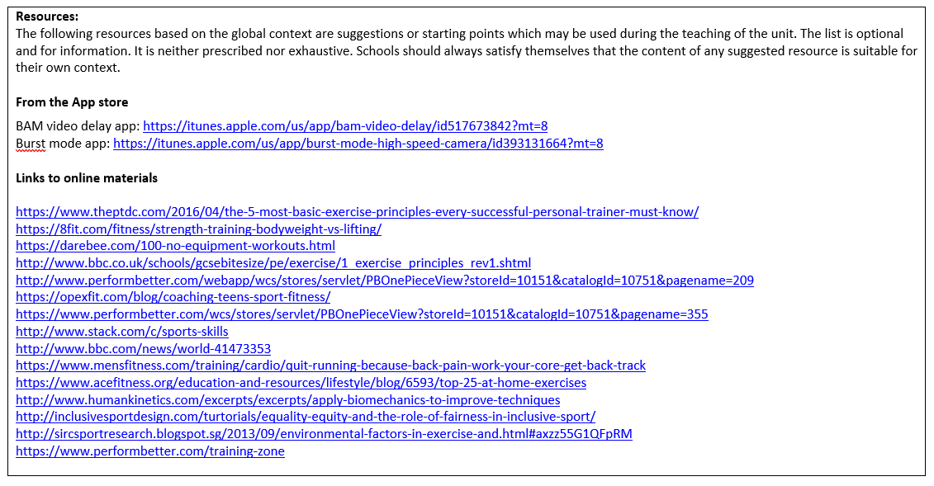
Planificadores de unidades parcialmente completados y evaluaciones electrónicas anteriores
Notes:
Los planes de unidad parcialmente completados y el material de las evaluaciones anteriores ofrecen amplia información sobre los estándares académicos que se esperan al final del quinto año del PAI, por lo que podría ser un buen punto de partida usarlos en un día de desarrollo profesional con su personal para definir una planificación vertical del programa y, por supuesto, también en clase.

Slide 43
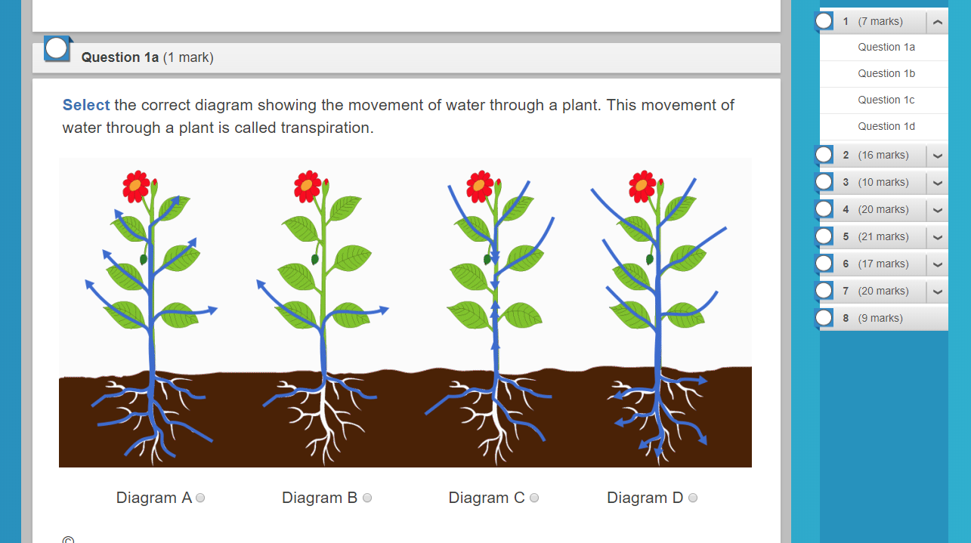
Planificadores de unidades parcialmente completados y evaluaciones electrónicas anteriores
Notes:
Los planes de unidad parcialmente completados y el material de las evaluaciones anteriores ofrecen amplia información sobre los estándares académicos que se esperan al final del quinto año del PAI, por lo que podría ser un buen punto de partida usarlos en un día de desarrollo profesional con su personal para definir una planificación vertical del programa y, por supuesto, también en clase.

Slide 44
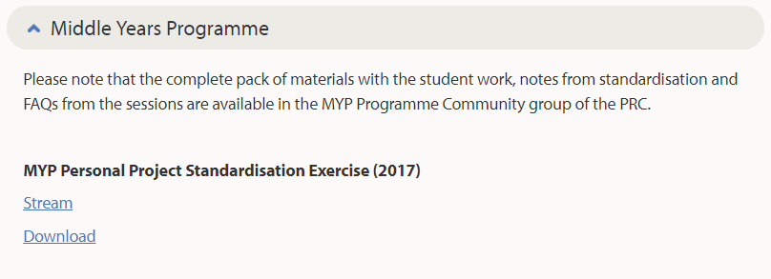
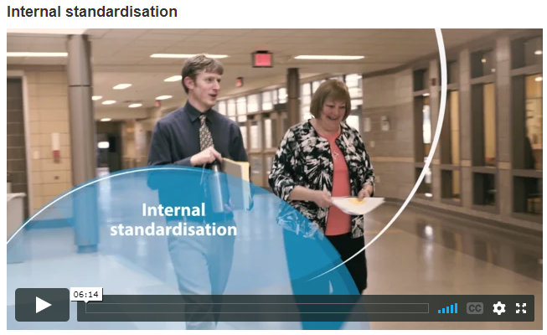
Estandarización interna y estandarización del Proyecto Personal
https://www.ibo.org/programmes/ib-world-school-webinars/
Material de ayuda al coordinador del PAI: política de evaluación (solo disponible en inglés)
Notes:
Para obtener más información sobre la estandarización del Proyecto Personal, vean el video y los seminarios web del Proyecto Personal, que explican cómo ayudar a su personal a llevar a cabo la estandarización antes de empezar el proceso de corrección.

Slide 45

Próximamente estará disponible desarrollo profesional gratuito para la evaluación electrónica del PAI. www.ibo.org/professional-development/free-learning (en inglés; próximamente disponible en español y francés)
Desarrollo profesional del PAI: recursos de aprendizaje gratuitos
Notes:
En el sitio web público del Proyecto Personal, el servicio como acción y el aprendizaje interdisciplinario ya se han incluido tres módulos interesantes con minisesiones de desarrollo profesional del PAI. Esperamos tener preparados los próximos cinco módulos para junio. Se titulan “Assessment Ready!” y abordan muchos de los principios de evaluación que pueden encontrar en la guía de Principios y prácticas de evaluación disponible en el Centro de recursos para los programas. Esperamos mejorar su accesibilidad para ponerlos en formato de minisesiones de desarrollo profesional y que resulte más fácil mostrarlos durante las reuniones con los padres o durante los días de formación en el colegio.

Slide 46
Preguntas y respuestas

Slide 47




Le agradecemos su participación y siga en contacto con el PAI.
 | Comunidades del IB Interactúe con otros colegios y encuentre respuestas en la comunidad. |  | “El IB responde” Pregunte a expertos del IB o consulte nuestras preguntas frecuentes.
 | Twitter Siga el PAI en @ibmyp. |  | LinkedIn Únase el grupo de educadores del PAI ("IB MYP Educators”).
Notes:
Todas las preguntas se están plasmando en Webex. Nuestra intención es ofrecer respuestas adecuadas a las preguntas más frecuentes después del seminario web, puesto que no dispondremos de tiempo suficiente para responder las preguntas individualmente.
Muchas gracias por dedicar su tiempo a esta sesión.

